Slide 1


ЕКОЛОГІЧНА ПОЛІТИКА В УКРАЇНІ
Біологія 11 клас

Slide 2
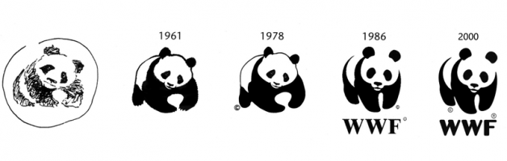
ЕМБЛЕМА ЯКОЇ ОРГАНІЗАЦІЇ ЗОБРАЖЕНА?

Slide 3

Всесвітній фонд дикої природи (WWF) — міжнародна неурядова організація, що займається збереженням природи, дослідженнями та відновленням природного середовища.
Це найбільша незалежна природоохоронна організація у світі, що має близько 5 млн працівників та добровольців по всьому світу, працюючи в понад 120 країн.
Щорічно WWF здійснює понад 1200 екологічних проектів, привертаючи увагу мільйонів людей до проблем охорони довкілля і їхнього рішення.
Організація існує на добровільних внесках, приблизно 9 % її бюджету поступає від приватних пожертв
Головна мета — збереження біологічної різноманітності Землі. Символ Всесвітнього фонду природи — гігантська панда
World Wildlife Fund

Slide 4
ЕКОЛОГІЧНА ПОЛІТИКА – це діяльність суспільства і держави, спрямована на охорону та оздоровлення природного середовища, ефективне поєднання функцій природокористування і охорони довкілля, забезпечення екологічної безпеки громадян
Ієрархія екополітики
1)міжна­родно­глобальної екополітики (наприклад, встановлюються економічні зони в Світовому океані)
2)регіональної екополітики (наприклад, створення прикордонних заповідників)
3)національної (державної) екополітики (наприклад, прийняття і реалізація природоохоронних законів)
4)локальної екополітики (наприклад, політика економічного району або міста)

Slide 5
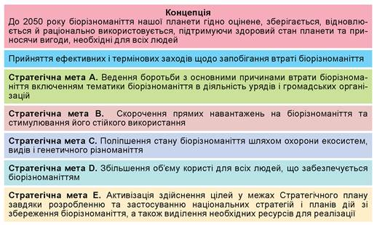
Охорона біорізноманіття неможлива без створення відповідної законодавчої бази та міжнародного співробітництва
5 червня 1992 року на Конференції ООН з питань довкілля та розвитку в Ріо‑де‑Жанейро (Бразилія,Саміт «Планета Земля») було ухвалено міжнародну угоду – Конвенцію про охорону біологічного різноманіття її підписали уряди 193 країн, серед яких й Україна (закон України «Про ратифікацію Конвенції про охорону біологічного різноманіття, 1994), а також Європейський Союз

Slide 6

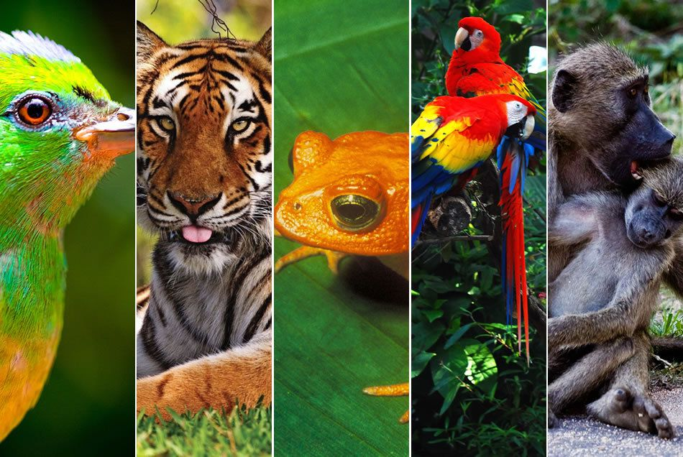
Спеціальною резолюцією Генеральної Асамблеї ООН в 1995 році започатковано Міжнародний день біологічного різноманіття, який щорічно відзначають 22 травня (день підписання Конвенції про охорону біологічного різноманіття)

Slide 7
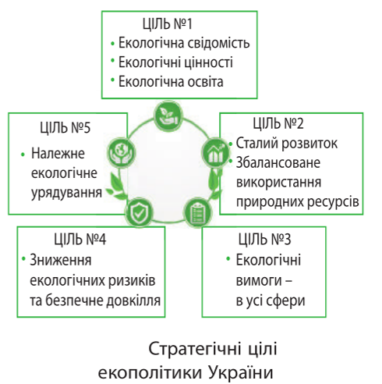
Екологічна політика в Україні
Основними документами екологічної політики України є:
закони (наприклад, «Про природно-заповідний фонд України», «Про тваринний світ»)
концепції (наприклад, Концепція реалізації державної політики у сфері зміни клімату на період до 2030 року)
програми (наприклад, Концепція Загальнодержавної програми збереження біорізноманіття на 2005 – 2025 роки)
стратегії (наприклад, Національна стратегія поводження з відходами)
Набули чинності Закони України «Про оцінку впливу на довкілля» (2017), «Про стратегічну екологічну оцінку» (2018)

Slide 8
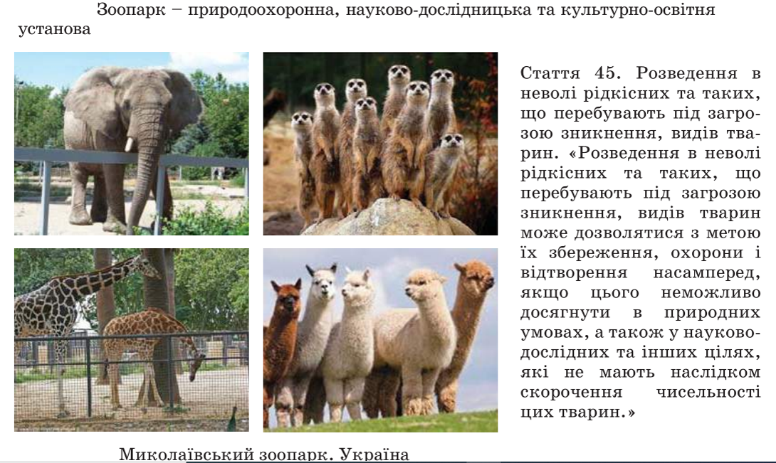
для збереження біорізноманіття створено природоохоронні території (заповідники, природні парки, заказники, пам’ятки природи тощо) та затверджено кілька державних документів

Slide 9
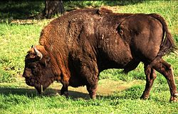
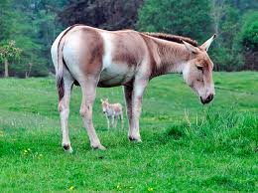
Збереження у штучних умовах популяцій рідкісних видів тварин і рослин
Реінтродукція – спрямоване переселення і створення стійких популяцій диких видів тварин і рослин в екосистемах, де вони раніше мешкали, але за певних причин зникли

Slide 10

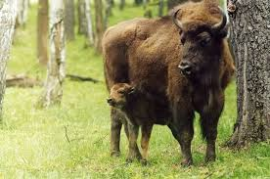

Для здійснення ефективного збереження природних ресурсів Кабінет Міністрів України визначив порядок ведення їхнього державного обліку і кадастру. В Україні ведуть наступні кадастри: Державний кадастр тваринного світу (1994) і Державний кадастр рослинного світу (2006), Державний кадастр території та обєктів природно-заповідного фонду (2005)

Slide 11
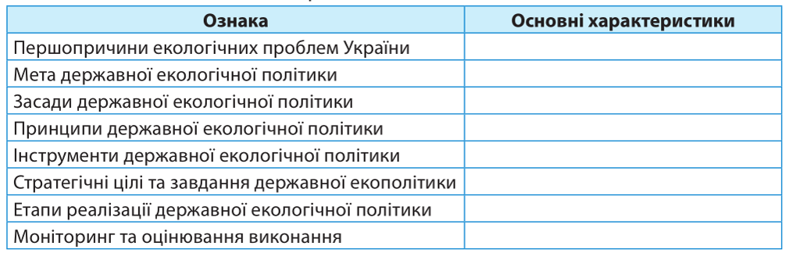
ЗАВДАННЯ: заповніть таблицю

